Slide 1
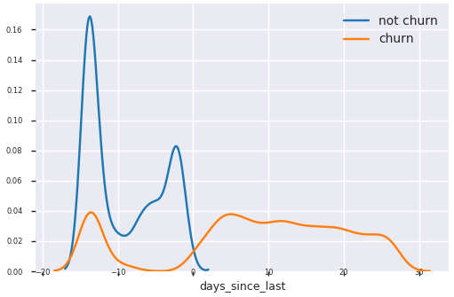
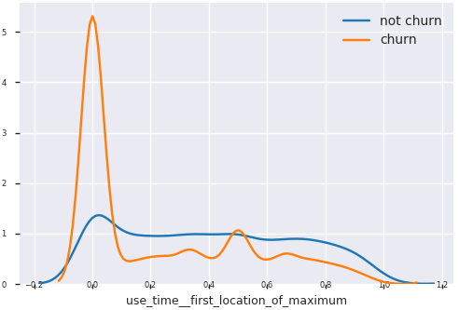
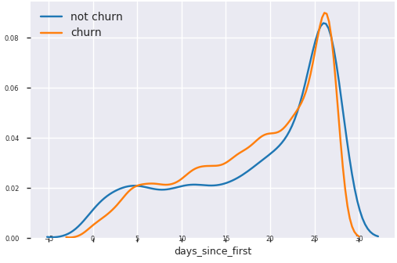
[예측 결과 및 성능]
[이탈율 추이]
기간 설정
학습
예측
2/1
2/28
3/7
이탈율
+α5. 기간별 비교
(14~16 vs. 21~23)
(시각화 or 수치)
이탈
Today
75%
40%
(40,000명)
비이탈
60%
(60,000명)
+α1. 기간설정
(Default 7일)
+α6. 실제 결과 검증
+α2. Multi-Class
(이탈, 위험, 잔류)
40%
100,000명
예측 정확도 : 87.4%
21%
+α3. 미리 만든 유저그룹 적용
+α4. 초기에 데이터 아직 안 쌓인 경우
날짜
2/11
2/22
2/23
2/12
2/14
2/21
2/24
2/27
2/26
2/10
2/13
2/15
2/25
2/28
2/16
2/17
2/18
2/20
2/19
[주요 변수 추출 및 영향력 측정]
+α7. 검색기능
[특정 변수에 대한 이탈자/비이탈자 비교 시각화]
행태 데이터 원인 분석
+ 요인 |  | - 요인
1 | 캡쳐 클릭이 1회 증가하면 이탈 확률은 12% 증가합니다. | 갤러리 광고 클릭이 1회 증가하면 이탈 확률은 6% 감소합니다.
2 | 1일 평균 이용시간이 1분 증가하면 이탈 확률은 9% 증가합니다. | 갤러리를 클릭 안한 사람은 한 사람들보다 이탈 확률이 5% 감소합니다.
3 | 세팅 클릭이 1회 증가하면 이탈 확률은 7% 증가합니다. | End광고 클릭이 1회 증가하면 이탈 확률은 2% 감소합니다.
23% 유사
65% 유사
89% 유사
캡쳐 클릭
갤러리 클릭 유무
최근 7일간 접속 유무
 | 캡쳐 클릭 | 갤러리 클릭 유무 | 최근 7일간 접속 유무
이탈자 그룹 | 평균 5.7회 | 평균 0.8 | 평균 0.9
비이탈자 그룹 | 평균 2.3회 | 평균 0.3 | 평균 0.2
접속 데이터 원인 분석
+ 요인 |  | - 요인
1 | 최근 7일간 한번도 접속을 안하면 이탈 확률이 35% 증가합니다. | 접속 평균 주기가 5분 짧아지면 이탈 확률이 23% 감소합니다.
2

Slide 2
[예측 결과 및 성능]
[이탈률 추이]
기간 설정
학습
예측
이탈률
예측 이탈률
2/1
2/28
3/7
실제 이탈률
이탈
Today
75%
40%
(40,000명)
비이탈
60%
(60,000명)
40%
100,000명
예측 정확도 : 87.4%
21%
날짜
2/11
2/22
2/23
2/12
2/14
2/21
2/24
2/27
2/26
2/10
2/13
2/15
2/25
2/28
2/16
2/17
2/18
2/20
2/19
[주요 변수 추출 및 영향력 측정]
[특정 변수에 대한 이탈자/비이탈자 비교 시각화]
행태 데이터 원인 분석
+ 요인 |  | - 요인
1 | 캡쳐 클릭이 1회 증가하면 이탈 확률은 12% 증가합니다. | 갤러리 광고 클릭이 1회 증가하면 이탈 확률은 6% 감소합니다.
2 | 1일 평균 이용시간이 1분 증가하면 이탈 확률은 9% 증가합니다. | 갤러리를 클릭 안한 사람은 한 사람들보다 이탈 확률이 5% 감소합니다.
3 | 세팅 클릭이 1회 증가하면 이탈 확률은 7% 증가합니다. | End광고 클릭이 1회 증가하면 이탈 확률은 2% 감소합니다.
23% 유사
65% 유사
89% 유사
캡쳐 클릭
갤러리 클릭 유무
최근 7일간 접속 유무
 | 캡쳐 클릭 | 갤러리 클릭 유무 | 최근 7일간 접속 유무
이탈자 그룹 | 평균 5.7회 | 평균 0.8 | 평균 0.9
비이탈자 그룹 | 평균 2.3회 | 평균 0.3 | 평균 0.2
접속 데이터 원인 분석
+ 요인 |  | - 요인
1 | 최근 7일간 한번도 접속을 안하면 이탈 확률이 35% 증가합니다. | 접속 평균 주기가 5분 짧아지면 이탈 확률이 23% 감소합니다.
2

Slide 3
[예측 결과 및 성능]
[이탈률 추이]
기간 설정
학습
예측
이탈률
예측 이탈률
7/16
8/13
8/19
실제 이탈률
Today
75%
비이탈
2
34%
(11,286명)
이탈
3
66%
7
66%
(21,908명)
21%
1
전체 활성 유저수 : 33,194명
날짜
7/27
8/7
8/8
7/28
7/30
8/6
8/9
8/12
8/11
7/26
7/29
7/31
8/10
8/13
8/1
8/2
8/3
8/5
4
8/4
훈련 정확도 : 83.43%
[주요 변수 추출 및 영향력 측정]
[특정 변수에 대한 이탈자/비이탈자 비교 시각화]
이탈에 영향을 미치는 요인 분석
Positive 요인 |  | Negative 요인
1 | 접속주 수 증가시 이탈률 58% 감소 | 연속 비접속일이 길수록 이탈률 56% 증가
2 | MacaronEdit_Click 증가시 이탈률 26% 감소 | EndAD_Click 증가시 이탈률 31% 증가
3 | 첫 접속일이 오래될수록 이탈률 15% 감소 | MacaronSelfie_Click 증가시 이탈률 21% 증가
23% 유사
65% 유사
89% 유사
5
6
캡쳐 클릭
갤러리 클릭 유무
최근 7일간 접속 유무
 | 캡쳐 클릭 | 갤러리 클릭 유무 | 최근 7일간 접속 유무
이탈자 그룹 | 평균 5.7회 | 평균 0.8 | 평균 0.9
비이탈자 그룹 | 평균 2.3회 | 평균 0.3 | 평균 0.2

